Slide 1
¡Bienvenidos!
Iniciación a la lectura y escritura
NT 2

Slide 2
Identifiquemos sílabas iniciales:
mi
pa
li

Slide 3
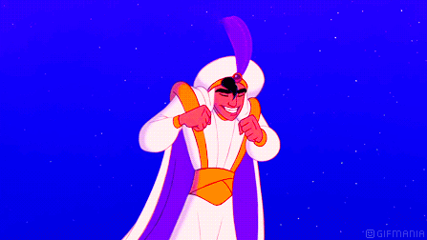
Identifiquemos sílabas iniciales:
al

Slide 4
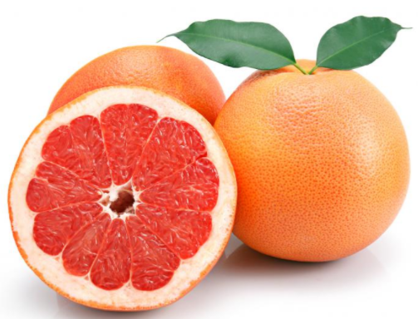
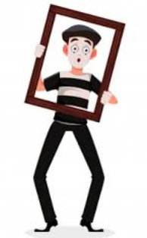
¿Qué palabras escribímos?
pomelo
mimo
lupa

Slide 5
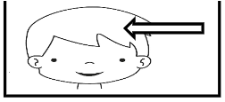
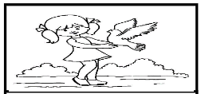
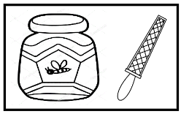
Observemos unos dibujos y recordemos su frase.

Slide 6
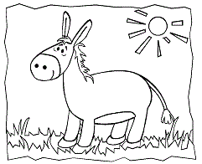
Ahora trabajaremos en nuestra guía de comprensión lectora.
La mula malula.

Slide 7
Responde de acuerdo a la lectura.
¿Quién es malula?
La
mula.

Slide 8
Enumeremos las palabras de acuerdo al orden de la oración.
2
3
1
mula
malula.
La

Slide 9
¡Lo hicieron muy bien!

